Slide 1
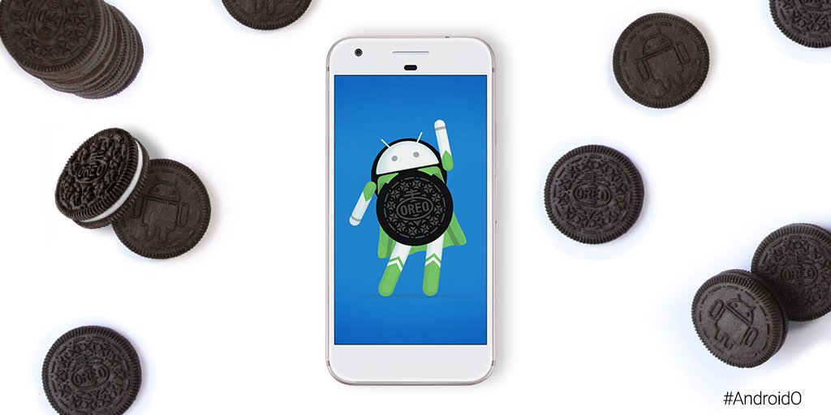
Oreo

Slide 2
Oreo
Step1：Summary
Step2：抛砖引玉
Step3: AboutSourceCode

Slide 3
Summary
Notification System 通知系统
通知的类别：用户可以针对不同的通知类别单独设置通知优先级别和提醒方式。
通知圆点：Oreo之前的版本并不支持通过特定的系统广播，动态修改图标，所以，在需要做到如iOS Launcher的通知角标，需要第三方启动器和通知读取工具（比如 Nova Launcher、Telsa）或者系统源码深度定制，如小米等手机厂商，新版本的会显示红点角标
通知延迟，设置类似于闹钟的的提醒，在方便的时间重新出现的通知栏
通知样式，使用原生通知样式的应用可以在 Android 8.0 上正确调用新的通知背景着色机制了
通知超时，特定时间后自动清除

Slide 4
画中画（from Android 7.0 ）
从 Android 8.0 开始，系统将支持更加自由、灵活的「画中画」模式。这个通常用于视频播放的特性早已在部分 OEM 厂商的定制 ROM 和 Android TV 当中的实现，区别于前台播放的视频类应用或者网站的小窗播放，它允许用户将播放的视频缩小并显示到所有其他内容上方的浮动窗口。
手动进入系统UI调谐器（6.0），长按设置齿轮图标3秒，出现提示表示成功，在设置底部找到调节工具，添加光标到导航栏，映射键码171

Slide 5
蓝牙
支持 AVRCP 1.4 标准：支持远程浏览和控制 TV、HiFi 等设备的媒体库。
支持蓝牙低功耗 (BLE) 5.0 标准：传输速度提升两倍、传输距离提升四倍、数据承载能力提升八倍。此外，5.0 标准还优化了时隙可用性和信道选择算法，可规避 Wi-Fi 和 LTE 信道干扰来提高数据传输质量。
集成更多蓝牙协议编解码器，包括由 Sony 提供的 LDAC 编解码器。

Slide 6
自适应图标
自适应图标不仅可以最大程度上保留自己的特色，同时还能完美地融入到不同启动器和 ROM 的整体视觉风格当中。
动态效果
自适应图标是一个新的drawable类型AdaptiveIconDrawable
两张108dp * 108dp的PNG图片，图层中心72dp*72dp为可视范围，外围的36dp范围用于实现动态效果
创建自适应图标：Next………….

Slide 7
AndroidManifest application节点指定drawable
<maskable-icon>
<background android:drawable="@color/ic_background"/>
<foreground android:drawable="@mipmap/ic_foreground"/>
</maskable-icon>

Slide 8
抛砖引玉
Heads-Up Notification（Android 5.0）
当设备处于使用状态下（已经解锁并且屏幕亮着）时，这种通知以一个小的浮动窗口的形式呈现出来， Heads-up Notification可以包含Action Button。用户可以点击Action Button进行相应的操作，也可以将这个通知界面移除掉但是不离开当前应用。
Requirement:
Notification设置了fullScreenIntent
Notification是一个High优先级的通知并且使用了铃声或震动

Slide 9
锁屏上的Notification(Android 5.0)
开发者可以通过Notification.Builder.setVisibility(int)方法来控制通知显示的详细级别
Visibility_public 显示全部内容
Visibility_private 显示基本信息 title icon
Visibility_secret 不显示通知的任何内容

Slide 10
Notification直接回复（Android 7.0）
当用户通过键盘回复时，系统将用户输入的文字附在开发者指定的Intent上，然后发送给对应的应用。

Slide 11
Bundling Notification(7.0)
连续的通知
这种展示方式特别适用于即时通讯类应用，因为这类应用会持续不断的收到新的消息并发送通知。这种展示方式是以一种层次性的结构来组织通知。顶部是显示组内概览信息的消息，当用户进一步展开组的时候，系统显示组内的更多信息。
Notification.Builder.setGroup（String groupKey）通过groupKey进行通知分组
Notification.Builder.setGroupSummary(Boolean isSummary) isSummary 为true时，该通知设置为组内Summary通知
Notification.Builder.setSortKey(String sortKey) 根据sortKey进行通知排序

Slide 12
About SourceCode
通知栏：位于状态栏的左侧，有一系列的icon表示
通知窗口：下滑屏幕上侧，展开通知窗口，通知窗口有两部分组成，QuickSetting 和 通知列表组成，前者可以展开

Slide 13
系统UI
Status bar 由super_status_bar.xml组成，根节点为自定义的FrameLayout，类名是StatusBarView
在该布局中include两个布局文件 status_bar和status_bar_expanded，
前者是显示系统图标的区域后者是下拉通知窗口的布局文件

Slide 14
状态栏（ status_bar ）
根节点 PhoneStatusBarView
通知图标区域：AlphaOptimizedFrameLayout
系统图标区域：AlphaOptimizedLinearLayout

Slide 15
通知窗口（ status_bar_expanded ）
根节点 NotificationPanelView
keyguard_status_view.xml 下拉展开的布局中，状态栏和正常状态下的状态栏有区别
NotificationQuickSettingContainer
qs_quto_reinflate_container：快捷设置的区域，include另外一个布局文件qs_panel.xml
notification_stack_scroller：显示通知列表的区域，可滚动的容器类 继承自ViewGroup，实现了其他可支持滚动和收缩的接口

Slide 16
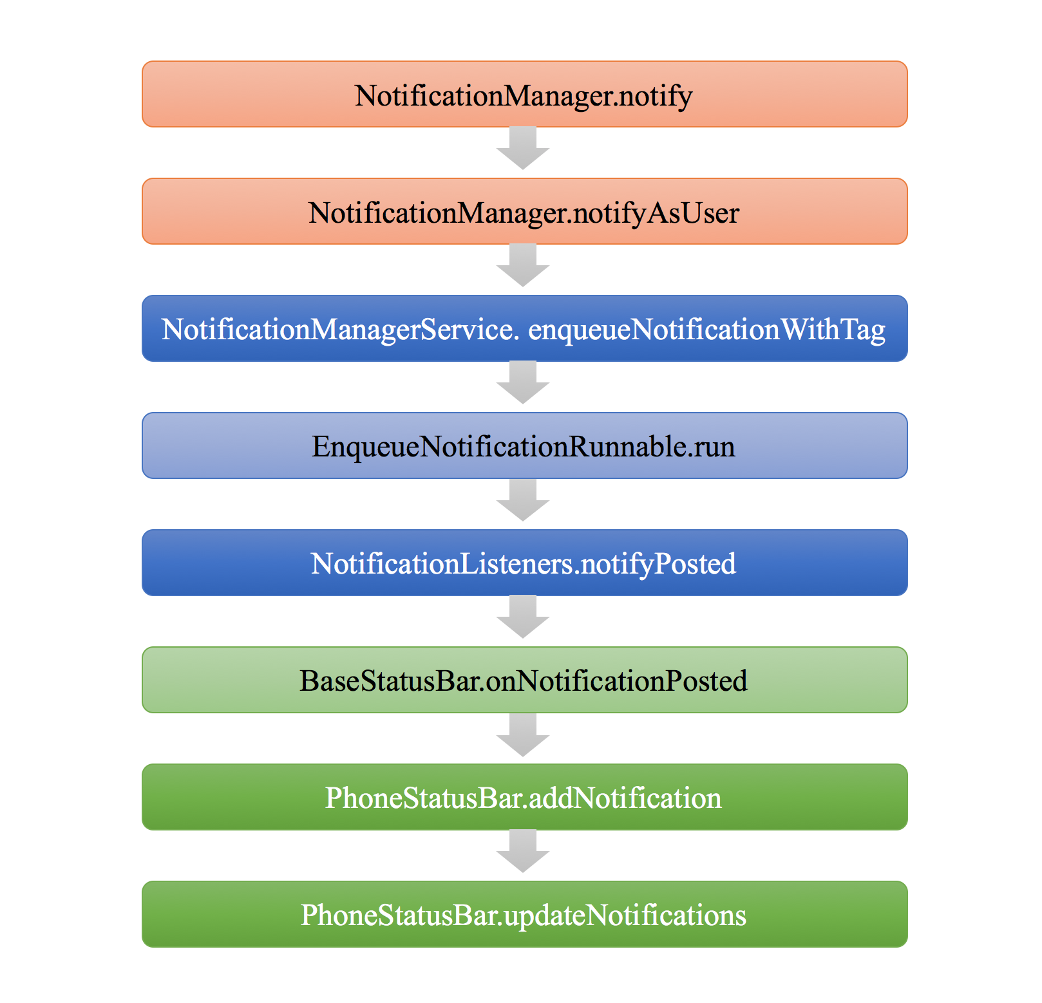
Notification 正常发送和处理的流程

Slide 17
notifyAsUser 重要步骤
INotificationManager service = getService（）；
getService通过ServiceManager拿到NotificationManagerService在客户端的Binder对象，这是系统服务的实现套路
Notification.addFieldsFromContext(mContext, notification);
添加附件属性，主要是附加应用进程信息，以便于系统服务确定服务的使用方
LO
代理类，调用enqueueNotificationWithTag()真正调用系统服务
if (mContext.getApplicationInfo().targetSdkVersion > Build.VERSION_CODES.LOLLIPOP_MR1) { if (notification.getSmallIcon() == null) { throw new IllegalArgumentException("Invalid notification (no valid small icon): " + notification); } }
API Level22 后需要设置smallicon 否则直接抛出异常

Slide 18
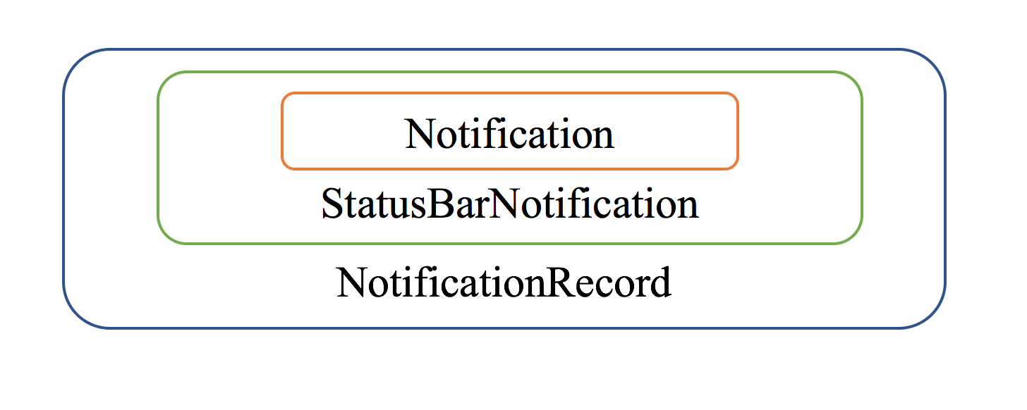
在enqueueNotificationWithTag方法中，Notification被包装成NotificationRecord，StatusBarNotification主要是包装了调用者的身份

Slide 19
系统在创建NotificationRecord对象之后，会Post一个Runnable对象进行通知
该任务的主要工作：
处理通知的分组
检查该通知是否已经被阻止（通过调用者的身份：包名及uid）
对通知进行排序
判断对已有通知更新，还是发送一条新的通知
调用NotificationListeners.notifyPostedLocked
如果需要：处理声音和震动
通过观察者式，通知对该通知感兴趣的模块，至少有BaseStatusBar这个服务会对通知感兴趣，从而更新通知界面，但第二条除外，会对调用者的身份做检查

Slide 20
C:\Android_SDK\sources\android-25\com\android\systemui\statusbar\BaseStatusBar.java
onNotifictionPosted对于通知发送的回调进行显示逻辑
StatusBarNotification 根据key（调用者的身份）值，来更新通知
已经存在则更新，不存在则addNotification，在该流程中，一个是在状态栏中添加通知icon 另一部分则是创建ExpandableNotificationRow 然后设置相应的内容到NotificationStackScrollLayout中

Slide 21
SystemUI.apk
手机中的下拉状态栏，锁屏，通知以及最近打开任务列表等功能都是SystemUI实现的，其中的通知只是一部分功能，回到对通知感兴趣的BaseStatusBar服务 , 它是如何被程序启动的？。

Slide 22
SystemServer启动Android核心服务包括了ActivityManagerService --->ActivityManagerService一旦启动完成就会在systemReady的回调里启动SystemUIService --->SystemUIService.onCreate—--->SystemUIApplication.startServicesIfNeeded --->循环中调用mServices[i].start()启动SystemUI的各种核心service

Slide 23
private final Class<?>[] SERVICES = new Class[] {
com.android.systemui.tuner.TunerService.class, //定制状态栏服务 com.android.systemui.keyguard.KeyguardViewMediator.class,//锁屏模块 com.android.systemui.recents.Recents.class,//最近应用 com.android.systemui.volume.VolumeUI.class,//全局音量控制 com.android.systemui.statusbar.SystemBars.class,//系统状态栏 com.android.systemui.usb.StorageNotification.class,//Storage存储通知 com.android.systemui.power.PowerUI.class,//电量管理相关 com.android.systemui.media.RingtonePlayer.class,//铃声播放 com.android.systemui.keyboard.KeyboardUI.class,//键盘相关
}

Slide 24
public abstract class SystemUI { public Context mContext; public Map<Class<?>, Object> mComponents; public abstract void start(); protected void onConfigurationChanged(Configuration newConfig) { } public void dump(FileDescriptor fd, PrintWriter pw, String[] args) { } protected void onBootCompleted() { } @SuppressWarnings("unchecked") public <T> T getComponent(Class<T> interfaceType) { return (T) (mComponents != null ? mComponents.get(interfaceType) : null); } public <T, C extends T> void putComponent(Class<T> interfaceType, C component) { if (mComponents != null) { mComponents.put(interfaceType, component); } } public static void overrideNotificationAppName(Context context, Notification.Builder n) { final Bundle extras = new Bundle(); extras.putString(Notification.EXTRA_SUBSTITUTE_APP_NAME, context.getString(com.android.internal.R.string.android_system_label)); n.addExtras(extras); } }

Slide 25
SystemBars
@Override
public void start() {
if (DEBUG)
Log.d(TAG, "start");
mServiceMonitor = new ServiceMonitor(TAG, DEBUG, mContext, Settings.Secure.BAR_SERVICE_COMPONENT, this);
mServiceMonitor.start(); // will call onNoService if no remote service is found
}

Slide 26
public void start() { mWindowManager = (WindowManager)mContext.getSystemService(Context.WINDOW_SERVICE); mWindowManagerService = WindowManagerGlobal.getWindowManagerService(); mDisplay = mWindowManager.getDefaultDisplay(); mDevicePolicyManager = (DevicePolicyManager)mContext.getSystemService( Context.DEVICE_POLICY_SERVICE); mNotificationColorUtil = NotificationColorUtil.getInstance(mContext); mNotificationData = new NotificationData(this); mAccessibilityManager = (AccessibilityManager) mContext.getSystemService(Context.ACCESSIBILITY_SERVICE); mDreamManager = IDreamManager.Stub.asInterface( ServiceManager.checkService(DreamService.DREAM_SERVICE)); mPowerManager = (PowerManager) mContext.getSystemService(Context.POWER_SERVICE); ....... //在这里实例化了许多systemui常用的对象，服务，Manager，Observer等等 ....... createAndAddWindows(); //创建并添加视图

